Slide 1
بسم الله الرحمن الرحیم
مراحل اصولی طراحی و برنامه ریزی کارخانه
استاد مربوطه :مهندس خالقی
گرداورندگان :مجید اسدیان –سید رضا حسینی

Slide 2
مقدمه
طراحی کارخانه یکی از مهمترین و جالبترین بخشهای رشته مهندسی صنایع است که در مورد ترتیب فیزیکی قرار گرفتن تجهیزات و نیروی انسانی صحبت می کند . هدف اصلی ((طراحی کارخانه)) طرح ریزی ترتیب قرار گرفتن این تجهیزات و نیروی انساني به نحوی است که حداکثر راندمان در تولید محصول بدست آید لازمه ی بر آوردن این هدف آنست که در این طرح چه در مورد مواد و چه در مورد نیروی انسانی میزان حمل و نقل ها و حرکات به حداقل برسد تا زمان کمتری توسط یک حرکت یا حمل و نقل صرف شود . بطور کلی هر چه زمان تولید یک محصول کمتر باشد .هزینه های اضافی آن نیز بمراتب کمتر خواهد شد.هدف طرح در واقع ایجاد بهترین رابطه متقابل بین جریان مواد جریان اطلاعات و افراد و همچنین برقرار کردن روشهای مطلوب برای خلق مجموعه ای منسجم در شرایطی کارآمد و اقتصادی و مناسب است

Slide 3
اهداف طراحی کارخانه
مهمترین هدف طراحی کارخانه دستیابی به بهترین طرح ممکن است که در قالب معیار های زیر مطرح می شود :
آسان سازی فرایند تولید و ایجاد جریان مواد مناسب و برقراری جریان سریع کالاهای در دست ساخت
کوتاه کردن زمان تولید و به حداقل رساندن حمل و نقل ها
حفظ انعطاف پذیری در ترتیب قرار گرفتن ماشین آلات و عملیات
حداکثر استفاده از زمین ، وسایل و نیروی انسانی
فراهم نمودن محیطی امن و سالم همراه با آرامش برای کارکنان

Slide 4
موارد کاربرد طراحی کارخانه
اغلب موارد زیر منجر به طراحی کارخانه می شود:
تغییر در طرح و نوع محصول
تغییر در روش تولید
ایجاد کارخانه
محدود کردن و یا توسعه بخش ها
تعویض وسایل قدیمی
از بین بردن مشکلات تولید

Slide 5
طرح ریزی
طرح ریزی واحدهای صنعتی عبارت است از برنا مه ریزی طرح و بهبود مواد به نحوی که حداکثر کارایی حاصل شود. مثلا حمل و نقل وپیاده سازی سیستم های استقرار
منظور از طرح استقرار چیدمان منسجم و هماهنگ تجهیزات و ماشین آلات در یک واحد تولیدی است و منظور از سیستم های حمل و نقل ، طراحی سیستمی است که بتواند با کمترین هزینه جریان مواد را در واحد تولیدی نیروی کار برقرار سازد و طراحی هر دو مورد ذکر شده باید به گونه ای باشد که حداکثر بهره برداری از ترکیب مواد و تجهیزات و ماشین آلات حاصل گردد

Slide 6
موارد کاربرد طرح ریزی
-1تغییر طرح محصول
-2 اضافه کردن و تولید محصول جدید
-3 بزرگتر کردن یا کوچکتر کردن دپارتمانها
- 4تغییر مکان یک بخش
-5 افزودن یک بخش جدید
- 6جایگزینی و تعویض دستگاههای قدیمی
- 7تغییر در روش تولید
-8 کاهش هزینه
- 9طراحی و احداث یک کارخانه جدید

Slide 7
مراحل طراحی استقرار
-1طراحی محصول
در ابتدا باید به این سوال پاسخ دهیم که چه محصولی می خواهیم تولید کنیم
2- محصول
هر محصول (کالا یا خدمت) دارای یک سری ویژگیها است که این ویژگیها شامل ویژگیهای عمومی و فنی است. اصولاً مشخصه های عمومی به مشخصه هایی گفته می شود که برای مصرف کننده اهمیت دارد و مشخصه های فنی برای مشتری اهمیت چندانی ندارد اما برای تولید کننده اهمیت زیادی دارد
3-طراحی ظرفیت
میزان خروجی یک سیستم را ظرفیت ( تولید) آن سیستم می نامند
ظرفیت اسمی : میزانی است که ما طراحی کرده ایم و آن را تعریف نموده ایم.
ظرفیت واقعی : میزانی است که در واقعیت و درعمل از سیستم گرفته می شود

Slide 8
4- طراحی فرایند
فرایند: مکانیزم تبدیل ورودی ها به خروجی ها است
در این مرحله باید به مشخص کنیم که چگونه می خواهیم تولید کنیم
5-انتخاب و محاسبه ماشین آلات مورد نیاز
واحدهای تولیدی را به چهار گروه بر اساس تعداد ماشین- تنوع تولید تقسیم بندی کنیم :
یک نوع ماشین– یک نوع محصول
چند نوع ماشین– یک نوع محصول
یک نوع ماشین– چند نوع محصول
چند نوع ماشین– چند نوع محصول

Slide 9
6-نیروی انسانی مورد نیاز
با توجه به اینکه اپراتور خود بعنوان یک ماشین عمل می کند و یا همراه یک ماشین کار می کند می توان نیروی انسانی مورد نیاز را تعیین کرد
7-محاسبه فضای مورد نیاز برای ماشین آلات
فضای لازم ماشین، فضای حرکت ماشین، ،فضای عملیاتی و فضای تعمیراتی ماشین را محاسبه نموده و حاصل جمع این اعداد فضای مورد نیاز یک ماشین را به ما می دهد
8-استقرار تسهیلات
چهار نوع استقرار وجود دارد
استقرار بر اساس محصول
استقرار کارگاهی یا فرایندی
استقرار تکنولوژی گروهی
استقرار ایستا

Slide 10
9- تعیین نوع استقرار
دو تکنیک برای انجام این کار وجود دارد :
تکنیک (تنوع – مقدار) P-Q
تکنیک) هزینه – مقدار)C-Q
10-طراحی جریان مواد
به مسیر گردش مواد از ابتدای ورود تا خروج از کارخانه را جریان مواد می گوییم
از نظر فضا های موجود در کارخانه فضا ها به 6 دسته تقسیم می شوند :
سطح زیر زمین، سطح همکف، سطح حرکت محصولات، سطح ازاد، سطح اسکلت فلزی و سطح پشت بام

Slide 11
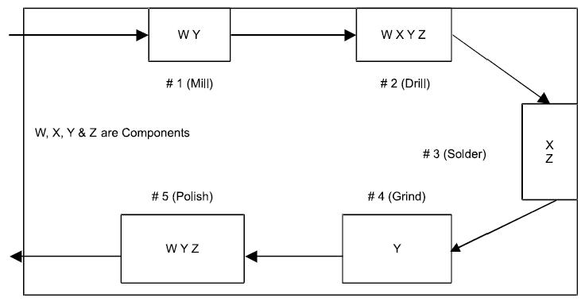
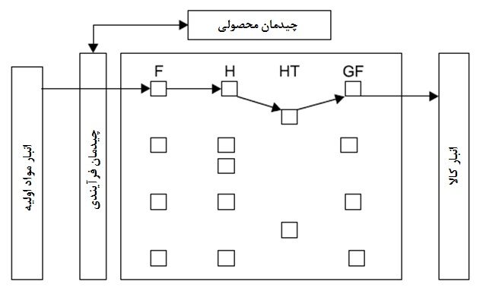
الگوهای عمومی جریان موادالگوهای عمومی جریان مواد مدل های افقی مدل های عمودی مدل های افقی مانند مدل خط مستقیم، مدل L شکل، مدل زیگزاگ، مدل U شکل، مدل دایره ای شکل و مدل ترکیبی.
چیدمان گروهی یا چیدمان سلولی
چیدمان ترکیبی

Slide 12
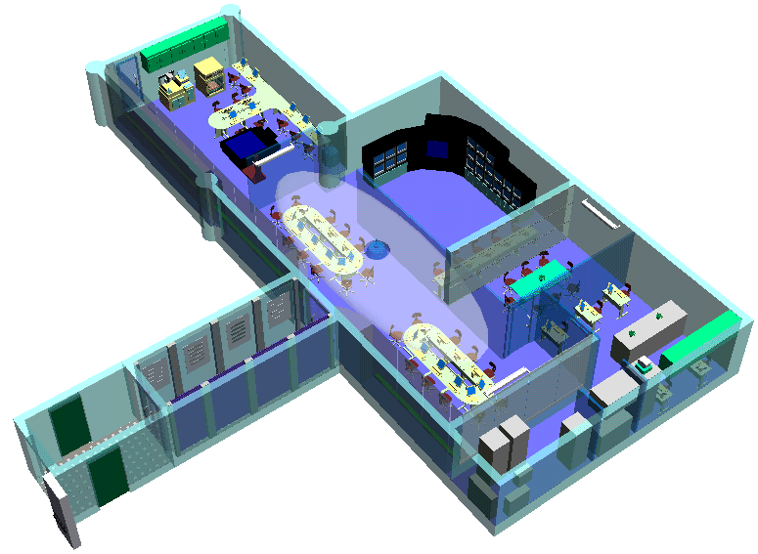
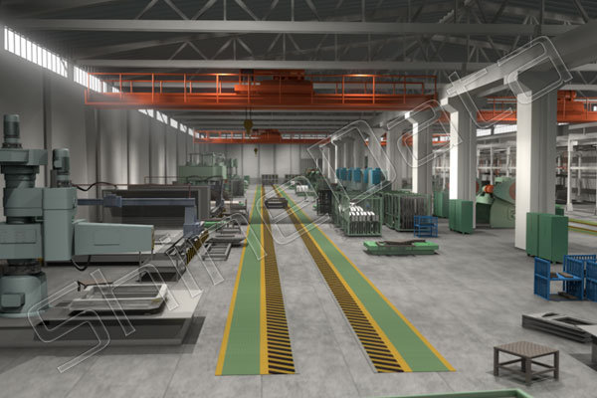
11- طراحی استقرار : با استفاده از الگوهای دستی یا کامپیوتری می توان یک طرح استقرار برای ایجاد یا بهبود یک واحد صنعتی به دست آورد

Slide 13
تشريح مراحل اصولي طراحي کارخانه و ارزيابي مالي پروژه
اصولأ قبل از انجام هر گونه فعاليتي در رابطه با طرح ريزي يک واحد صنعتي ؛ بايستي محصول يا محصولات مشخصي را جهت توليد در آينده انتخاب نمود . در اين مرحله ابتدا براي انتخاب محصول بهينه لازم است تا تعدادي ازمحصولات قابل توليد را با يکديگر مقايسه کرده و پس از تعيين بهترين محصول جهت توليد ؛ به جمع آوري اطلاعات اوليه بيشتري در مورد بازار آن محصول پرداخت .
بازار هر محصول بستگي به ميزان عرضه آن محصول ( مقدار توليدات داخلي بعلاوه واردات ) و نيز به ميزان تقاضاي آن محصول ( مقدار صادرات و مصرف داخلي ) دارد . پس از برآورد تقريبي اين دو کميت و همچنين تخمين قيمتي مناسب براي حال و آينده آن محصول ؛ نوبت آنست که سهمي از بازار را که در آينده توسط توليدات واحد صنعتي مورد نظر تحت پوشش قرار مي گيرد ؛ براورد کرده وازاين طريق برنامه اي را براي توليدات و فروش آينده خود در نظر گرفت .
1- مطالعه بازار و پيش بيني فروش :

Slide 14
2- تعيين شرح و مشخصات محصول :
در اين مرحله لازم است تا اطلاعات بيشتري راجع به محصول مورد نظر جمع آوري گردد. اين اطلاعات بيشتر جنبه فني داشته و عموماّ پس از جمع آوري ؛ مي بايست از ديد فني و طراحي مورد تجزيه و تحليل قرار گيرد . انجام يک تجزيه تحليل فني دقيق و حساب شده ممکن است به تغيير شکل ؛ جنس ويا نوع قطعات و اجزاي بکار گرفته شده در محصول بيانجامد و نهايتاّ محصول جديدي را با خصوصيات و ويژگيهاي بهتر پديد آورد
در اين مرحله پس از تعيين طرحها و نقشه هاي دقيق قطعات محصول و نيز نحوه مونتاژ آنها بر روي يکديگر ؛ نوبت به آن مي رسد تا اين قطعات و اجزاء را به سه گروه اصلي به شرح زير تقسيم کنيم :
- قطعاتي که مستقيماّ بايستي از بازار خريداري شوند .
- قطعاتي. که براي ساخت به بيرون از کارخانه سفارش داده مي شوند .
- قطعاتي که در کارخانه بايستي توليد گردند .

Slide 15
3- تدوين روشهاي ساخت :
در اين مرحله با استفاده از دانش فني و همچنين روشهاي ساخت متداول براي توليد قطعات ؛ سعي در انتخاب بهترين روش ساخت براي تک تک قطعات ساختني در داخل کارخانه کرده و همچنين به کمک نمودار مونتاژ محصول و نيز تکنولوژي ساخت تعيين شده براي توليد تک تک قطعات ؛ نمودار فرآيند عمليات را تدوين مي نمائيم . اين نمودار شبيه نمودار مونتاژمي باشد با اين تفاوت که به جاي هر يک از قطعات نمودار مونتاژ ؛ شرح عمليات توليدي آن قطعه را به شکلي زنجيروار ؛ عيناّ جايگزين مي کنيم .

Slide 16
4- طرحريزي بخش هاي توليدي :
در اين مرحله قدم هاي زير به ترتيب برداشته خواهند شد :
- تعيين نوع عمليات توليدي مورد نيازبراي قطعات ونهايتاّ تکميل جداول مراحل ساخت قطعات .
- تعيين نوع و تعداد ماشين آلات توليدي ؛ تجهيزات و وسايل کمکي مورد نياز براي کليه عمليات توليدي .
- تعيين زمان استاندارد براي انجام عمليات توليدي .
- تعيين ايستگاه هاي کاري ؛ استقرار بهينه ماشين آلات و نهايتاّ بالانس خط توليد .
- تدوين ليست ماشين آلات ؛ تجهيزات و وسايل کمکي و همچنين نيروي انساني مورد نياز براي بخش هاي توليدي .
- برآورد مساحت اوليه مورد نياز براي هر يک از بخش هاي توليدي .
- تکرار کليه عمليات فوق براي بخش مونتاژ محصول .
- تعيين مشخصات ظاهري ؛ مسير و فرکانس حرکت مواد اوليه ؛ قطعات در جريان ساخت و محصول نهائي .
- تعيين واحد بار ؛ نوع و تعداد وسايل حمل و نقل مواد اوليه ؛ قطعات در جريان ساخت و محصول نهائي .
- طرحريزي انبارمواد اوليه ؛ انبار هاي موقت براي قطعات در جريان ساخت و انبار محصول نهائي .
- تعديل مساحت بخشهاي توليدي و مونتاژ با توجه به فضاي مورد نياز براي انبار قطعات در جريان ساخت .
- تدوين جدول ( از - به ) ميزان حمل و نقل مواد و قطعات بين انبارها ؛بخشهاي توليدي و مونتاژ .
- تعيين نوع و تعداد وسايط حمل و نقل مورد نياز براي بخشهاي فوق .
- تجزيه و تحليل جدول ( از - به ) و تعيين بهترين استقرار براي بخشهاي توليدي ؛ مونتاژ و انبارها .

Slide 17
5- طرحريزي بخشهاي غير توليدي :
اصولاّ بخشهاي غير توليدي به دو گروه اصلي تقسيم مشوند .
گروه اول بخشهاي سرويس دهنده به پرسنل يا همان بخشهاي اداري مي باشد.
گروه دوم بخشهاي سرويس دهنده به توليد يا همان بخشهاي پشتيباني مي باشند.

Slide 18
الف : طرحريزي بخشهاي سرويس دهنده به پرسنل ( بخشهاي اداري )
اصولاّ طرحريزي بخشهاي غير توليدي کم اهميت تر يا راحت تر از طرحريزي بخشهاي توليدي نبوده و مي بايست بهنگام برداشتن قدمهاي زير ؛ دقت فراواني مبذول داشت .
- بررسي و مطالعه روابط سازماني درون کارخانه و نهايتاّ تعيين دپارتمان هاي مالي ؛ اداري و خدماتي مورد نياز براي کارخانه مورد نظر .
- تهيه چارت سازماني و تدوين شرح وظايف و ارتباطات قسمتهاي مختلف طرحريزي شده در بالا .
- تعيين نيروي انساني مورد نياز جهت بخش هاي مالي و اداري .
- تعيين لوازم و تجهيزات مورد نياز جهت بخش هاي مالي و اداري .
- برآورد مساحت مورد نياز براي هر يک از بخش هاي مالي و اداري .
- تعيين استقرار بهينه براي بخش هاي مالي و اداري .
- تکرار مراحل فوق براي بخشهايي چون : سلف سرويس ؛ بهداري ؛ حمام ؛ دستشوئي ؛ رختکن ؛ سالن اجتماعات ؛ نگهباني و......

Slide 19
ب : طرحريزي بخشهاي سرويس دهنده به توليد ( بخشهاي پشتيباني )
اين بخش ها عبارتند از :
بخش تعميرات مکانيک ؛ تعميرات برقي ؛ آزمايشگاه ؛ کنترل کيفيت ؛ اتاق ابزار و تاّسيسات برق اصلي و اضطراري ؛ تاّسيسات گرمايش و سرمايش و تهويه مطبوع ؛ تاّسيسات هواي فشرده و تاّسيسات آب و فاضلاب .
جهت طرحريزي بخشهاي ياد شده قدمهاي زير پيشنهاد مي گردد :
- بررسي و مطالعه نوع سيستم مورد نياز در هر يک از بخشهاي پشتيباني( منظور بررسي تمرکز يا عدم تمرکز سرويس دهي اين بخش ها مي باشد ) .
- تعيين ليست ابزار ؛ تجهيزات و ماشين آلات مورد نياز در هر يک از اين بخشها .
- تعيين استقرار بهينه ؛ ماشين آلات و تجهيزات مورد نياز در هر يک از اين بخشها .
- تعيين نيروي انساني مورد نياز براي هر يک از اين بخشها .
- برآورد مساحت مورد نياز هر يک از اين بخشها .
- تعيين استقرار بهينه هر يک از بخشها در کنار يکديگر .

Slide 20
6- تعيين چارت سازماني و استقرار کلي کارخانه
در اين مرحله کليه بخشهاي طرحريزي شده توليدي و غير توليدي را در کنار يکديگر به بهترين نحوه مستقر مي کنيم . اين استقرار بايستي بگونه اي باشد که فضاي مورد نياز براي خيابان ها ؛ جدول بندي و نيز فضاي سبز ساختمانها و محوطه در آن در نظر گرفته شود .
در اين مرحله همچنين چارت سازماني کلي کارخانه را با توجه به بخشهاي توليدي و غير توليدي طرحريزي شده تهيه و تنظيم مي نمائيم .
پس از انجام اين مراحل ؛ مي توان نقشه کروکي کارخانه را ترسيم نمود و از روي آن نقشه هاي عمراني و اجرائي کليه قسمتهاي کارخانه را جداگانه طرحريزي کرد .

Slide 21
7- تجزيه و تحليل مالي
در اين مرحله قدمهاي زير به ترتيب انجام مي شود :
- تعيين هزينه هاي مواد اوليه و قطعات .
- تعيين هزينه هاي حقوق و دستمزد .
- تعيين هزينه هاي متفرقه توليد .
- تعيين هزينه ساختمانها .
- تعيين هزينه ماشين آلات توليدي .
- تعيين هزينه سيستم هاي حمل و نقل .
- تعيين هزينه تاّسيسات .
- تعيين هزينه لوازم اداري .
حال با استفاده از جداول هزينه هاي بدست آمده ؛ به برآورد ميزان سرمايه گذاري ثابت و نيز هزينه هاي استهلاک پرداخته و به موازات آن ؛ هزينه هاي نقدي سال اول توليد ؛ ميزان سرمايه در گردش و نهايتاّ هزينه تسهيلات مالي مورد نياز را برآورد خواهيم نمود .

Slide 22
در اين مرحله از تجزيه و تحليل مالي ؛ به تدوين صورت ها و نسبت هاي مالي بشرح زير خواهيم پرداخت .
- پيش بيني سود و زيان .
-پيش بيني جريان نقدي .
- پيش بيني تراز نامه .
- پيش بيني خالص وجوه نقدي و تعيين نرخ جذاب بازگشت سرمايه .
- تعيين هزينه هاي ثابت و متغير و نيز نقطه سر به سر توليد .
- پيش بيني نسبت ها و شاخص هاي مالي پروژه .
- پيش بيني شاخص هاي ملي پروژه .
* * تدوين برنامه زمانبندي اجراي پروژه ( پس از اخذ موافقت اصولي )

Slide 23
منبع : کتاب خلاصه مراحل اصولي طراحي کارخانه و ارزيابي مالي پروژه

Slide 24
با تشکر از توجه شما

